Slide 1








豆製品講座
中華民國餐盒食品商業同業公會全國聯合會
講師：周維民 (小周師) 114/8/6

Slide 2

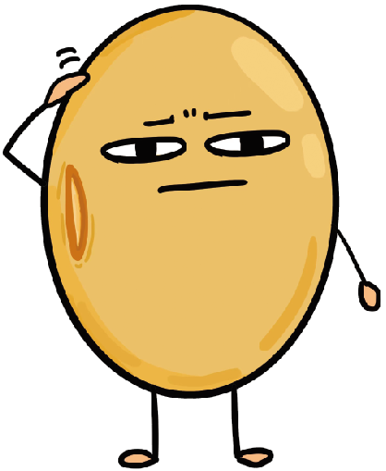

在新竹人緣不太好的豆製品..
為難小周師想辦法變好吃講座!
中華民國餐盒食品商業同業公會全國聯合會

Slide 3




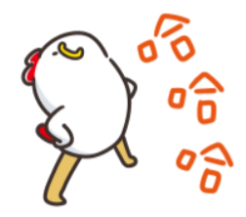


好吃的豆製品料理
零食豆干
豆花
老皮嫩肉
麻婆豆腐
豐富調味
豐富調味
豐富香味加調味
豐富香味加調味
小周師獨門滷豆干（威）
中華民國餐盒食品商業同業公會全國聯合會

Slide 4

為何豆製品在團膳不討喜🤔️
適口性不佳-除豆腐外 幾乎都是硬漢
不容易好吃-除了豆味還是豆味 就是豆味
香氣不足-本身不太具有迷人香氣 很需要額外添加
長相不討喜-除豆腐外 顏色造型都偏老派 小孩較不愛
中華民國餐盒食品商業同業公會全國聯合會

Slide 5
所有證據顯示 豆製品應該是土象星座
自我太強-質地狠紮實 很難走進心理
頑固難溝通-外表不易巴附味道
過度執著-豆味過度單一強大 缺乏變化
中華民國餐盒食品商業同業公會全國聯合會

Slide 6
怎麼跟土象星座互動
就怎麼跟豆製品互動
中華民國餐盒食品商業同業公會全國聯合會

Slide 7

自我太強因應策略
用愛與包容慢慢走進他的心
(翻譯:利用熱脹冷縮原理 滲透壓原理讓醬汁風味能吸入豆製品中)
中華民國餐盒食品商業同業公會全國聯合會

Slide 8
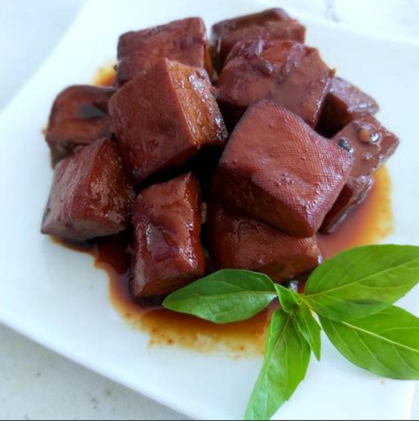

進階解說 熱脹冷縮
小周師豆干直火加熱20分
浸泡10小時
豆干會因此飽含風味 水分
(非業配 不開團 謝謝)
中華民國餐盒食品商業同業公會全國聯合會

Slide 9

頑固難溝通因應策略
善用食材特性 協助味道巴附至豆製品表面
澱粉質食材-南瓜 地瓜 馬鈴薯 小米
廣義勾芡食材-精緻澱粉 香料粉 沙茶醬 切末辛香料 粉類食材
中華民國餐盒食品商業同業公會全國聯合會

Slide 10

過度執著因應策略
用愛與包容幫他找朋友
善用顏色 小朋友喜愛型態 豐富豆製品外在
中華民國餐盒食品商業同業公會全國聯合會

Slide 11

加分題 適度融入孩子們喜歡的元素
喜歡的菜色 螞蟻上樹 絞肉料理 炸物 紅燒 三杯 咖哩
喜歡的味道 沙茶 蜜汁 蒜香 塔香 黑椒奶油
今日示範 黃金豆腐 沙嗲豆干 干絲版螞蟻上樹

Slide 12
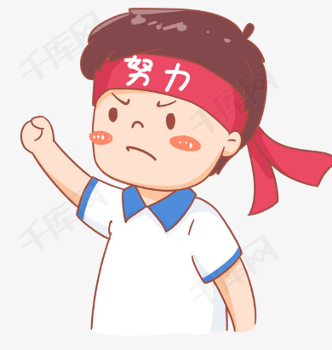
努力幫土象星座
人緣變好吧!!
中華民國餐盒食品商業同業公會全國聯合會

Slide 13


